Slide 1
Atividade Assíncrona 9
Aluno: José Gomes da Silva Neto
Curso: Engenharia de Controle e Automação
Curso: Sistemas Supervisórios 1
Professor: Rafael Cavalcanti Neto
Atividade assíncrona: 9
Data da entrega: 03/11/2020

Slide 2
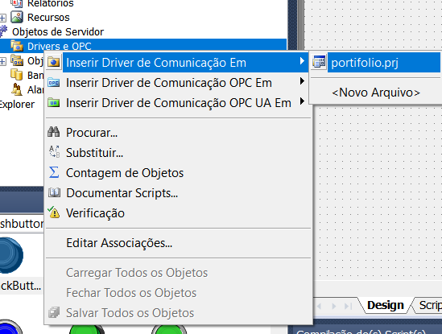
Configuração do driver de comunicação :: Inserindo driver de comunicação

Slide 3
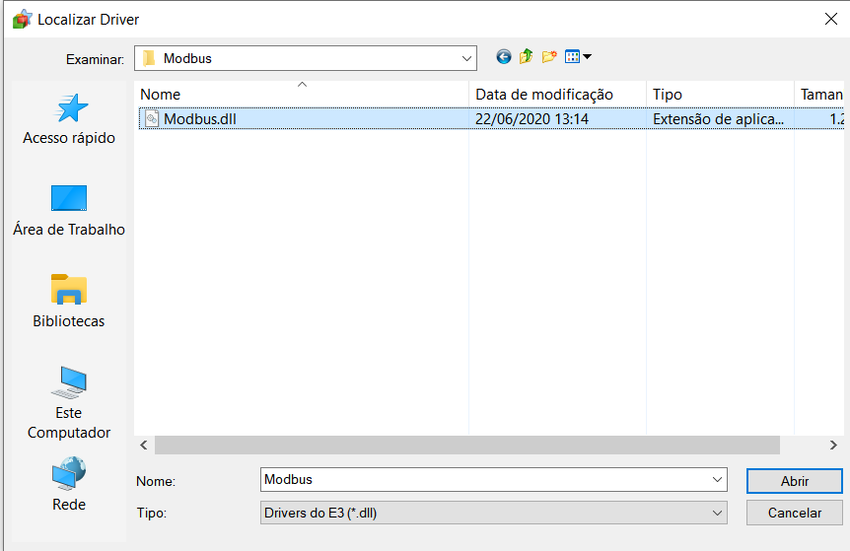
Configuração do driver de comunicação :: Inserindo driver de comunicação

Slide 4
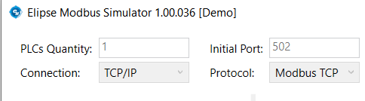
Configuração do driver de comunicação :: Configuração do CLP simulator

Slide 5
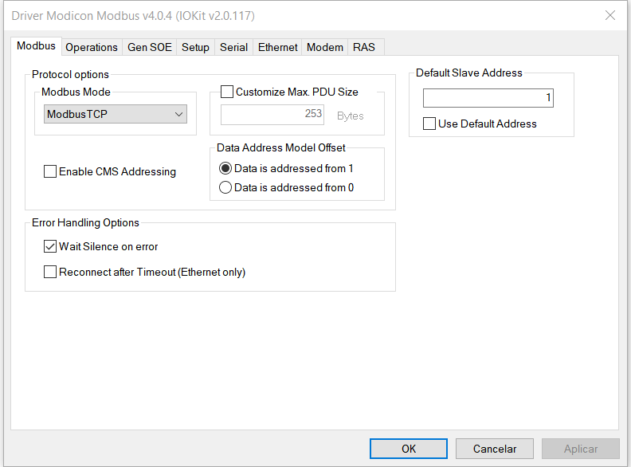
Configuração do driver de comunicação :: Configuração do driver de comunicação

Slide 6
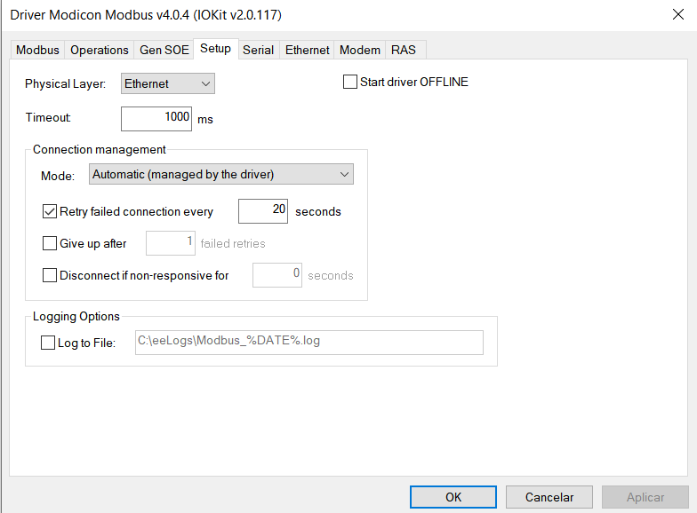
Configuração do driver de comunicação :: Configuração do driver de comunicação

Slide 7
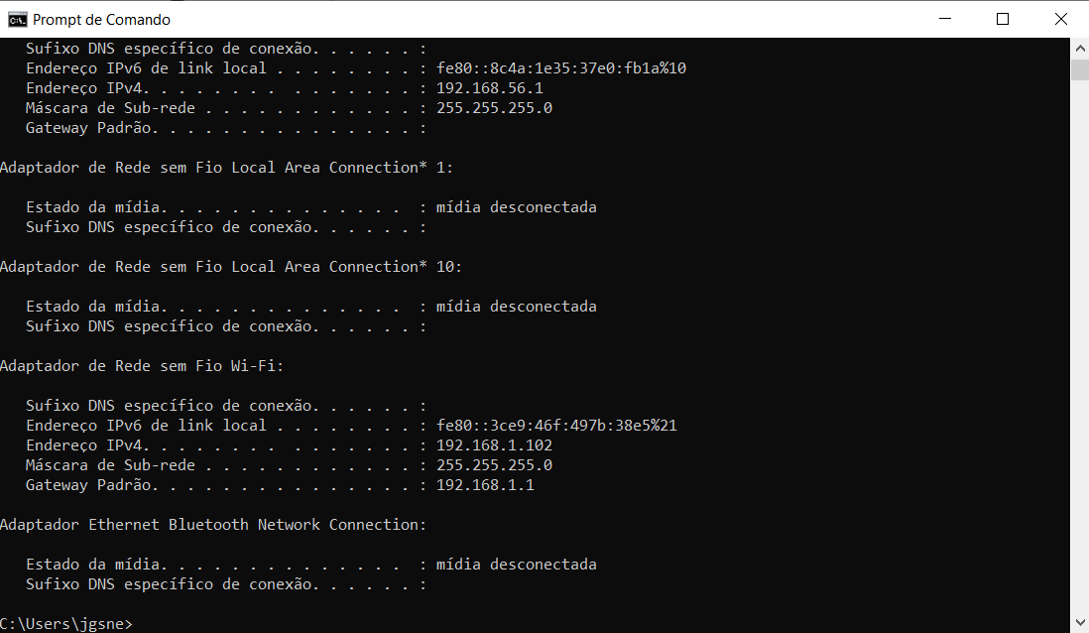
Configuração do driver de comunicação :: Configuração do driver de comunicação

Slide 8
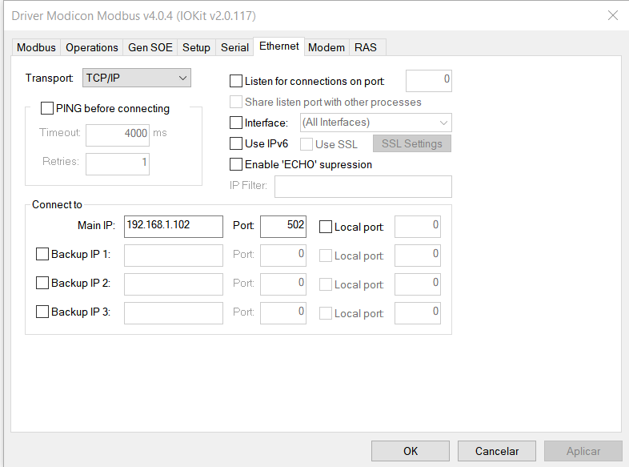
Configuração do driver de comunicação :: Configuração do driver de comunicação

Slide 9
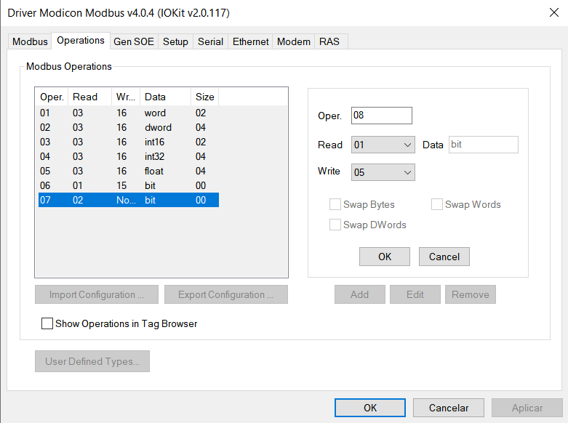
Configuração do driver de comunicação :: Criação das operações

Slide 10
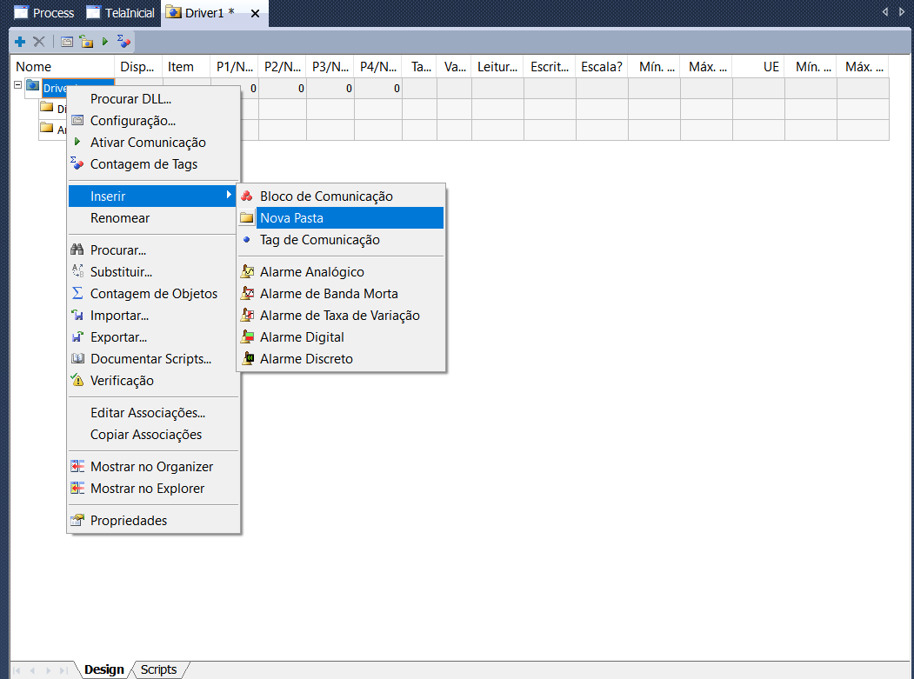
Configuração do driver de comunicação :: Organizando estrutura das TAGS

Slide 11
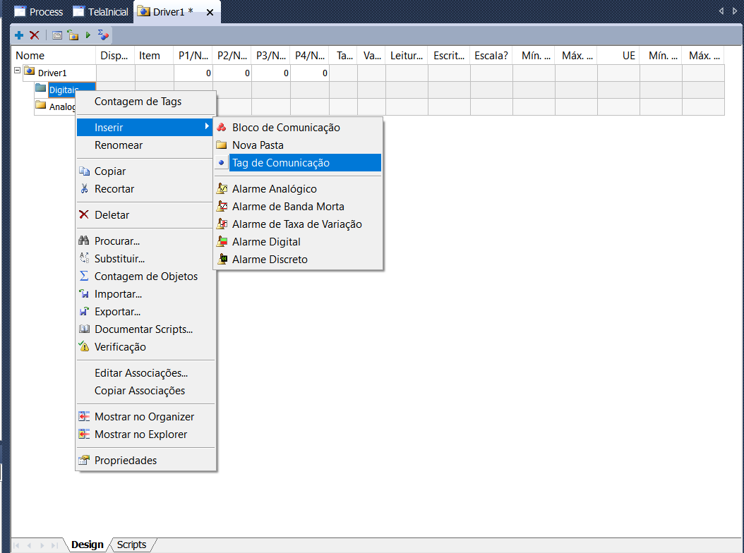
Configuração do driver de comunicação :: Criação das TAGS

Slide 12
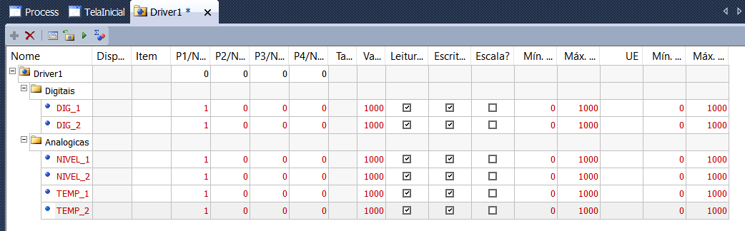
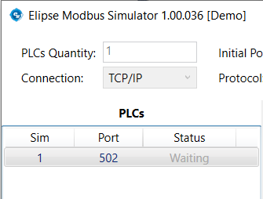
Configuração do driver de comunicação :: Endereço do CLP

Slide 13
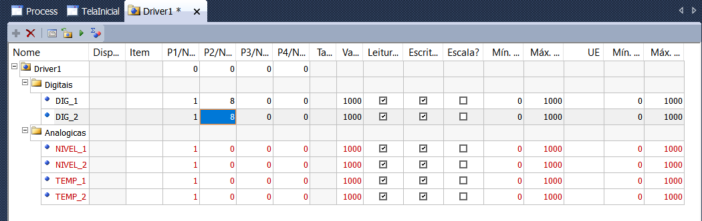
Configuração do driver de comunicação :: Código da operação

Slide 14
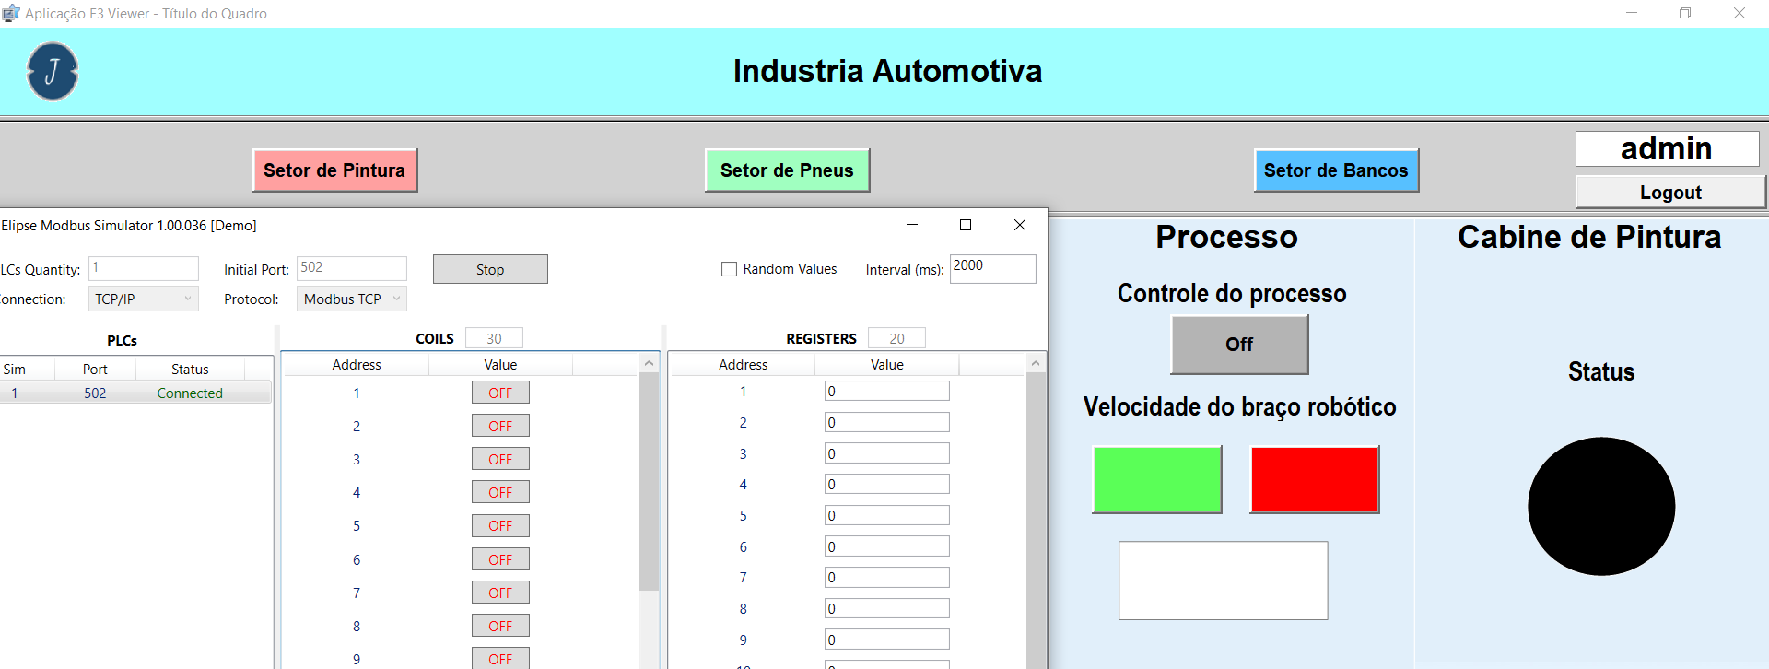
Configuração do driver de comunicação :: Associando TAG interna :: OFF

Slide 15
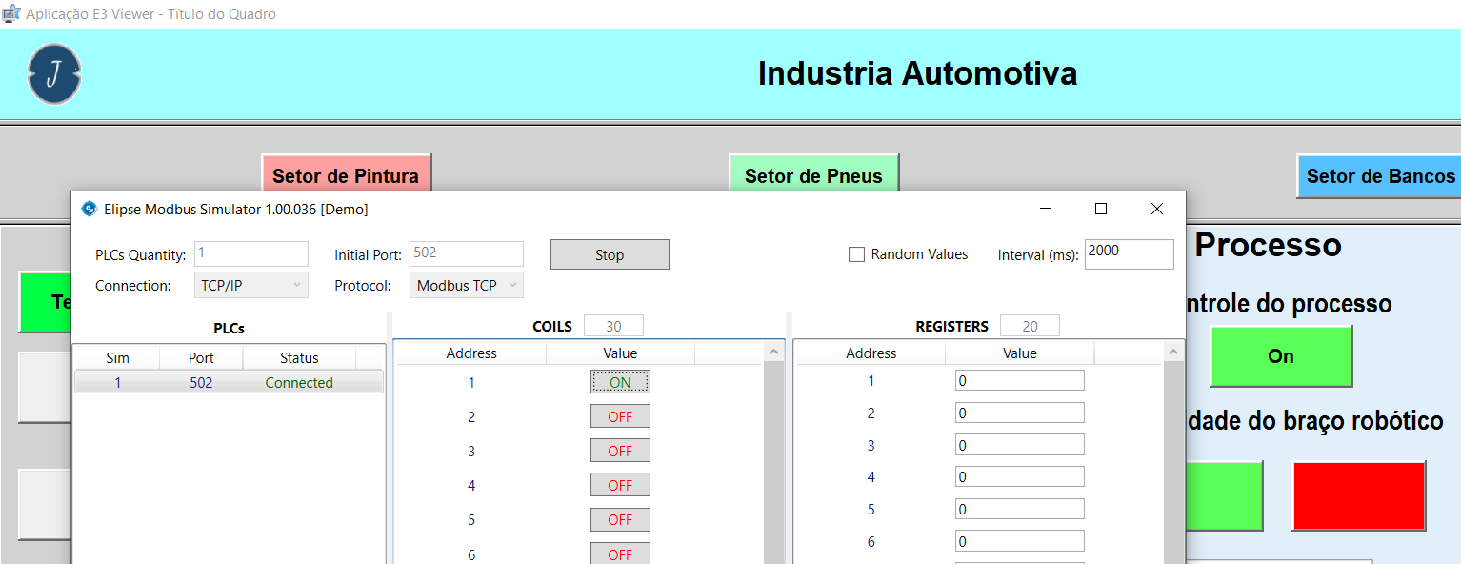
Configuração do driver de comunicação :: Associando TAG interna :: On

Slide 16
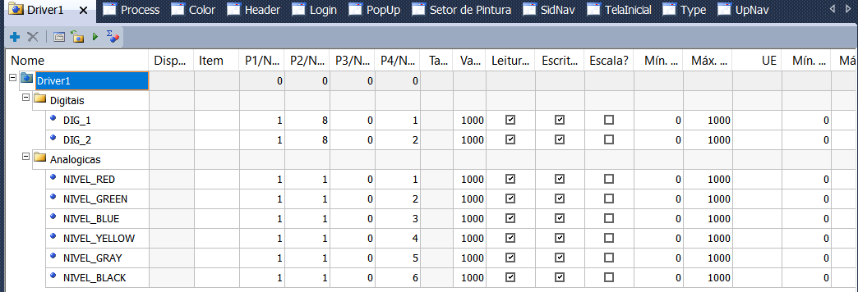
Configuração do driver de comunicação :: Substituindo as TAGS demo

Slide 17
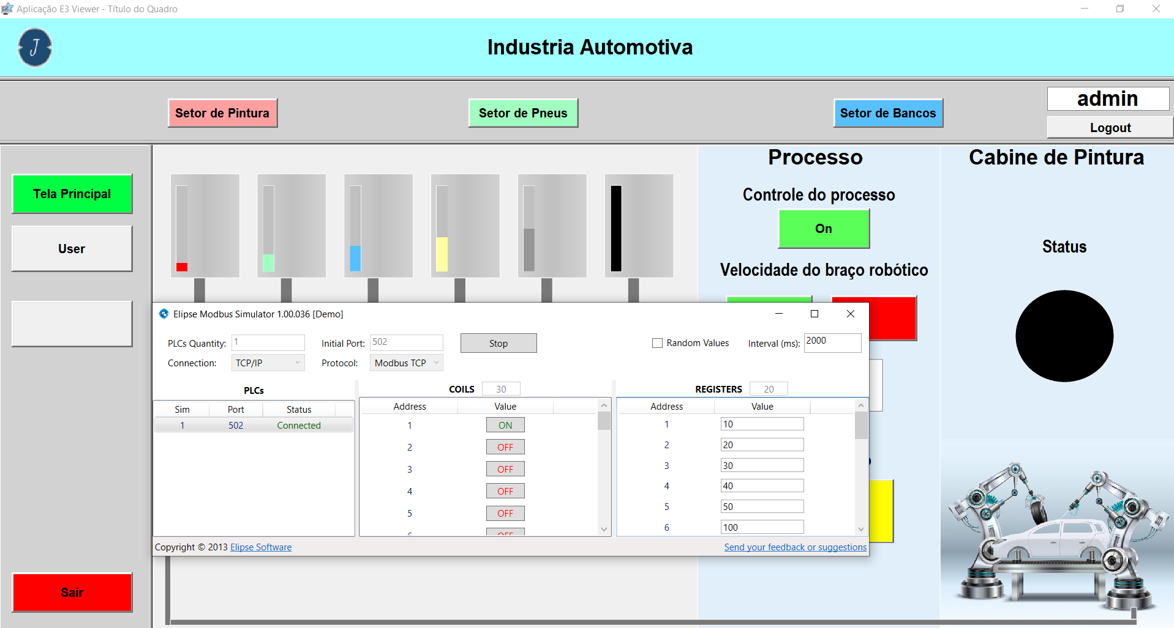
Configuração do driver de comunicação :: Substituindo as TAGS demo

